Slide 1
1.온 천하 만물
2.힘차게 부는
3.저 흘러가는 맑은
4.저 귀한 땅은
5.너 선한마음 가진
6.주 은혜 받은

Slide 2
1.온 천하 만물
2.힘차게 부는
3.저 흘러가는 맑은
4.저 귀한 땅은
5.너 선한마음 가진
6.주 은혜 받은

Slide 3
1.온 천하 만물
2.힘차게 부는
3.저 흘러가는 맑은
4.저 귀한 땅은
5.너 선한마음 가진
6.주 은혜 받은

Slide 4
1.온 천하 만물
2.힘차게 부는
3.저 흘러가는 맑은
4.저 귀한 땅은
5.너 선한마음 가진
6.주 은혜 받은

Slide 5
1.온 천하 만물
2.힘차게 부는
3.저 흘러가는 맑은
4.저 귀한 땅은
5.너 선한마음 가진
6.주 은혜 받은

Slide 6
1.온 천하 만물
2.힘차게 부는
3.저 흘러가는 맑은
4.저 귀한 땅은
5.너 선한마음 가진
6.주 은혜 받은

Slide 7
1.온 천하 만물
2.힘차게 부는
3.저 흘러가는 맑은
4.저 귀한 땅은
5.너 선한마음 가진
6.주 은혜 받은

Slide 8
1.온 천하 만물
2.힘차게 부는
3.저 흘러가는 맑은
4.저 귀한 땅은
5.너 선한마음 가진
6.주 은혜 받은

Slide 9
1.온 천하 만물
2.힘차게 부는
3.저 흘러가는 맑은
4.저 귀한 땅은
5.너 선한마음 가진
6.주 은혜 받은

Slide 10
1.온 천하 만물
2.힘차게 부는
3.저 흘러가는 맑은
4.저 귀한 땅은
5.너 선한마음 가진
6.주 은혜 받은

Slide 11
1.온 천하 만물
2.힘차게 부는
3.저 흘러가는 맑은
4.저 귀한 땅은
5.너 선한마음 가진
6.주 은혜 받은

Slide 12
1.온 천하 만물
2.힘차게 부는
3.저 흘러가는 맑은
4.저 귀한 땅은
5.너 선한마음 가진
6.주 은혜 받은

Slide 13
1.온 천하 만물
2.힘차게 부는
3.저 흘러가는 맑은
4.저 귀한 땅은
5.너 선한마음 가진
6.주 은혜 받은

Slide 14
1.온 천하 만물
2.힘차게 부는
3.저 흘러가는 맑은
4.저 귀한 땅은
5.너 선한마음 가진
6.주 은혜 받은

Slide 15
1.온 천하 만물
2.힘차게 부는
3.저 흘러가는 맑은
4.저 귀한 땅은
5.너 선한마음 가진
6.주 은혜 받은

Slide 16
1.온 천하 만물
2.힘차게 부는
3.저 흘러가는 맑은
4.저 귀한 땅은
5.너 선한마음 가진
6.주 은혜 받은

Slide 17
1.온 천하 만물
2.힘차게 부는
3.저 흘러가는 맑은
4.저 귀한 땅은
5.너 선한마음 가진
6.주 은혜 받은

Slide 18
1.온 천하 만물
2.힘차게 부는
3.저 흘러가는 맑은
4.저 귀한 땅은
5.너 선한마음 가진
6.주 은혜 받은

Slide 19
1.온 천하 만물
2.힘차게 부는
3.저 흘러가는
4.저 귀한 땅은
5.너 선한 마음
6.주 은혜 받은
1.All creatures of
2.Thou rushing
3.Thou flowing
4.Dear mother
5.And all ye men of
6.Let all things

Slide 20
1.온 천하 만물
2.힘차게 부는
3.저 흘러가는
4.저 귀한 땅은
5.너 선한 마음
6.주 은혜 받은
1.All creatures of
2.Thou rushing
3.Thou flowing
4.Dear mother
5.And all ye men of
6.Let all things

Slide 21
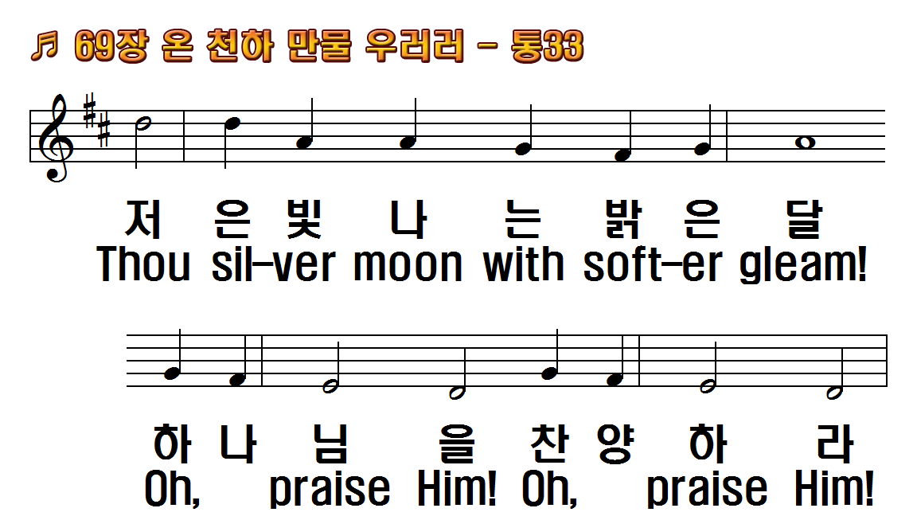
1.온 천하 만물
2.힘차게 부는
3.저 흘러가는
4.저 귀한 땅은
5.너 선한 마음
6.주 은혜 받은
1.All creatures of
2.Thou rushing
3.Thou flowing
4.Dear mother
5.And all ye men of
6.Let all things

Slide 22
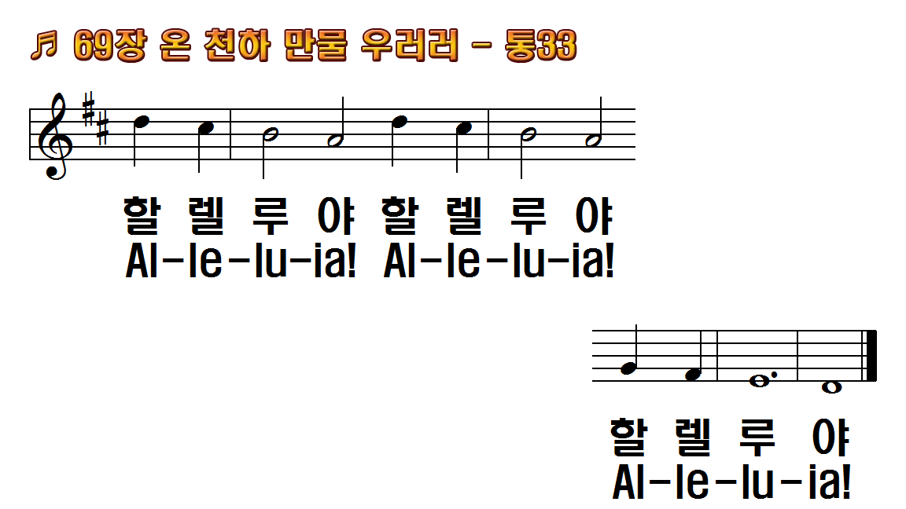
1.온 천하 만물
2.힘차게 부는
3.저 흘러가는
4.저 귀한 땅은
5.너 선한 마음
6.주 은혜 받은
1.All creatures of
2.Thou rushing
3.Thou flowing
4.Dear mother
5.And all ye men of
6.Let all things

Slide 23
1.온 천하 만물
2.힘차게 부는
3.저 흘러가는
4.저 귀한 땅은
5.너 선한 마음
6.주 은혜 받은
1.All creatures of
2.Thou rushing
3.Thou flowing
4.Dear mother
5.And all ye men of
6.Let all things

Slide 24
1.온 천하 만물
2.힘차게 부는
3.저 흘러가는
4.저 귀한 땅은
5.너 선한 마음
6.주 은혜 받은
1.All creatures of
2.Thou rushing
3.Thou flowing
4.Dear mother
5.And all ye men of
6.Let all things

Slide 25
1.온 천하 만물
2.힘차게 부는
3.저 흘러가는
4.저 귀한 땅은
5.너 선한 마음
6.주 은혜 받은
1.All creatures of
2.Thou rushing
3.Thou flowing
4.Dear mother
5.And all ye men of
6.Let all things

Slide 26
1.온 천하 만물
2.힘차게 부는
3.저 흘러가는
4.저 귀한 땅은
5.너 선한 마음
6.주 은혜 받은
1.All creatures of
2.Thou rushing
3.Thou flowing
4.Dear mother
5.And all ye men of
6.Let all things

Slide 27
1.온 천하 만물
2.힘차게 부는
3.저 흘러가는
4.저 귀한 땅은
5.너 선한 마음
6.주 은혜 받은
1.All creatures of
2.Thou rushing
3.Thou flowing
4.Dear mother
5.And all ye men of
6.Let all things

Slide 28
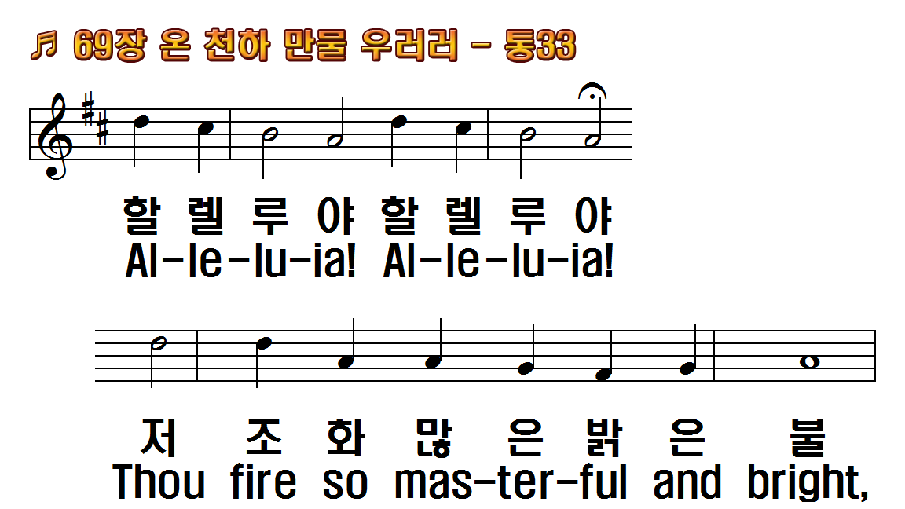
1.온 천하 만물
2.힘차게 부는
3.저 흘러가는
4.저 귀한 땅은
5.너 선한 마음
6.주 은혜 받은
1.All creatures of
2.Thou rushing
3.Thou flowing
4.Dear mother
5.And all ye men of
6.Let all things

Slide 29
1.온 천하 만물
2.힘차게 부는
3.저 흘러가는
4.저 귀한 땅은
5.너 선한 마음
6.주 은혜 받은
1.All creatures of
2.Thou rushing
3.Thou flowing
4.Dear mother
5.And all ye men of
6.Let all things

Slide 30
1.온 천하 만물
2.힘차게 부는
3.저 흘러가는
4.저 귀한 땅은
5.너 선한 마음
6.주 은혜 받은
1.All creatures of
2.Thou rushing
3.Thou flowing
4.Dear mother
5.And all ye men of
6.Let all things

Slide 31
1.온 천하 만물
2.힘차게 부는
3.저 흘러가는
4.저 귀한 땅은
5.너 선한 마음
6.주 은혜 받은
1.All creatures of
2.Thou rushing
3.Thou flowing
4.Dear mother
5.And all ye men of
6.Let all things

Slide 32
1.온 천하 만물
2.힘차게 부는
3.저 흘러가는
4.저 귀한 땅은
5.너 선한 마음
6.주 은혜 받은
1.All creatures of
2.Thou rushing
3.Thou flowing
4.Dear mother
5.And all ye men of
6.Let all things

Slide 33
1.온 천하 만물
2.힘차게 부는
3.저 흘러가는
4.저 귀한 땅은
5.너 선한 마음
6.주 은혜 받은
1.All creatures of
2.Thou rushing
3.Thou flowing
4.Dear mother
5.And all ye men of
6.Let all things

Slide 34
1.온 천하 만물
2.힘차게 부는
3.저 흘러가는
4.저 귀한 땅은
5.너 선한 마음
6.주 은혜 받은
1.All creatures of
2.Thou rushing
3.Thou flowing
4.Dear mother
5.And all ye men of
6.Let all things

Slide 35
1.온 천하 만물
2.힘차게 부는
3.저 흘러가는
4.저 귀한 땅은
5.너 선한 마음
6.주 은혜 받은
1.All creatures of
2.Thou rushing
3.Thou flowing
4.Dear mother
5.And all ye men of
6.Let all things

Slide 36
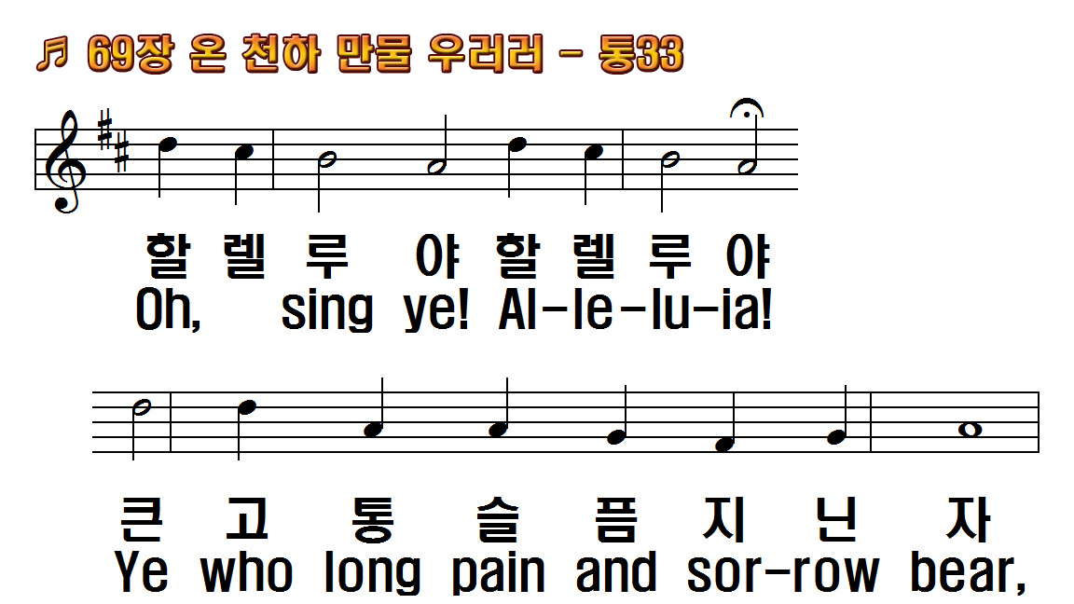
1.온 천하 만물
2.힘차게 부는
3.저 흘러가는
4.저 귀한 땅은
5.너 선한 마음
6.주 은혜 받은
1.All creatures of
2.Thou rushing
3.Thou flowing
4.Dear mother
5.And all ye men of
6.Let all things

Slide 37
1.온 천하 만물
2.힘차게 부는
3.저 흘러가는
4.저 귀한 땅은
5.너 선한 마음
6.주 은혜 받은
1.All creatures of
2.Thou rushing
3.Thou flowing
4.Dear mother
5.And all ye men of
6.Let all things

Slide 38
1.온 천하 만물
2.힘차게 부는
3.저 흘러가는
4.저 귀한 땅은
5.너 선한 마음
6.주 은혜 받은
1.All creatures of
2.Thou rushing
3.Thou flowing
4.Dear mother
5.And all ye men of
6.Let all things

Slide 39
1.온 천하 만물
2.힘차게 부는
3.저 흘러가는
4.저 귀한 땅은
5.너 선한 마음
6.주 은혜 받은
1.All creatures of
2.Thou rushing
3.Thou flowing
4.Dear mother
5.And all ye men of
6.Let all things

Slide 40
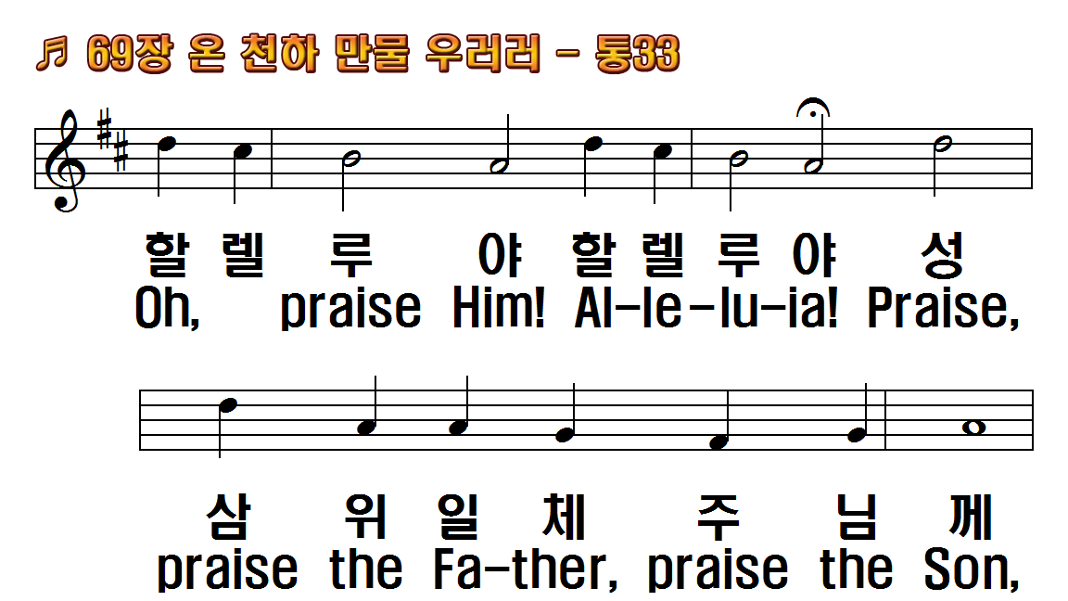
1.온 천하 만물
2.힘차게 부는
3.저 흘러가는
4.저 귀한 땅은
5.너 선한 마음
6.주 은혜 받은
1.All creatures of
2.Thou rushing
3.Thou flowing
4.Dear mother
5.And all ye men of
6.Let all things

Slide 41
1.온 천하 만물
2.힘차게 부는
3.저 흘러가는
4.저 귀한 땅은
5.너 선한 마음
6.주 은혜 받은
1.All creatures of
2.Thou rushing
3.Thou flowing
4.Dear mother
5.And all ye men of
6.Let all things

Slide 42
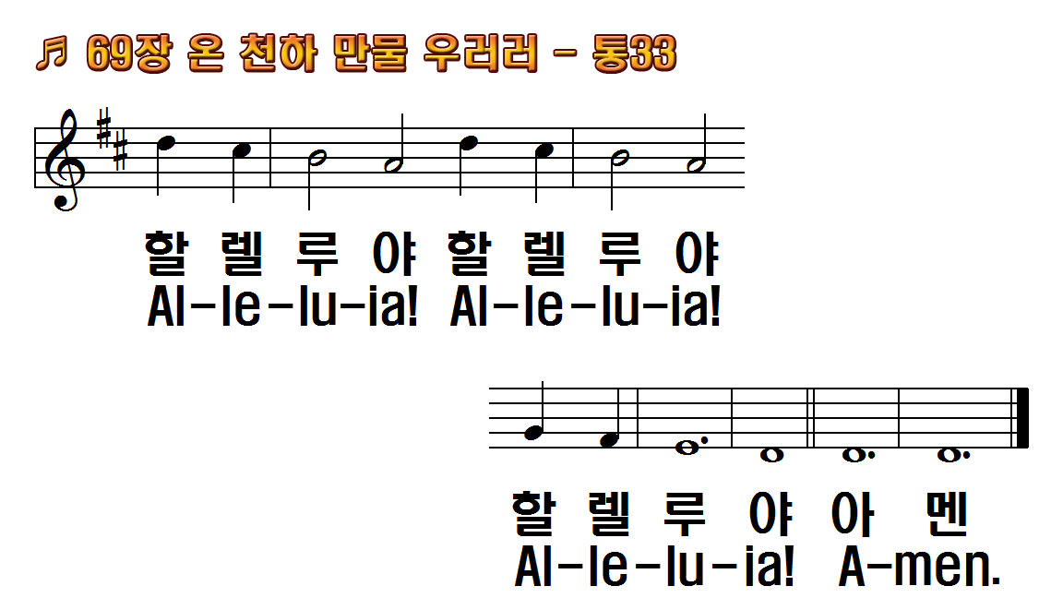
1.온 천하 만물
2.힘차게 부는
3.저 흘러가는
4.저 귀한 땅은
5.너 선한 마음
6.주 은혜 받은
1.All creatures of
2.Thou rushing
3.Thou flowing
4.Dear mother
5.And all ye men of
6.Let all things

